Slide 1
Smart Construction Design3D 2024.10.22リリース版について

Slide 2
リリース項目一覧
Smart Construction Design3Dのアップデートについて、以下の日程・内容にてリリースをいたします。
システムメンテナンスの為、下記日程は該当するサービスのお取扱いができなくなります。
（※リリース日程・時間帯・内容については、状況に応じ変更する場合がございます。予めご了承ください）
日程：日本時間 10月22日(火) 19:00～21:00
NO. | 機能 | 概要 | 詳細
1 | 線形データ(不具合改修) | 設計データ上の断面線が正しく作成されない不具合の改修 | 設計データ上に線形データの断面線を作成すると、断面線が波打ってしまうため、オブジェクトの断面線と同様に設計データの外形に合わせて断面線が作成されるよう改修されました。

Slide 3
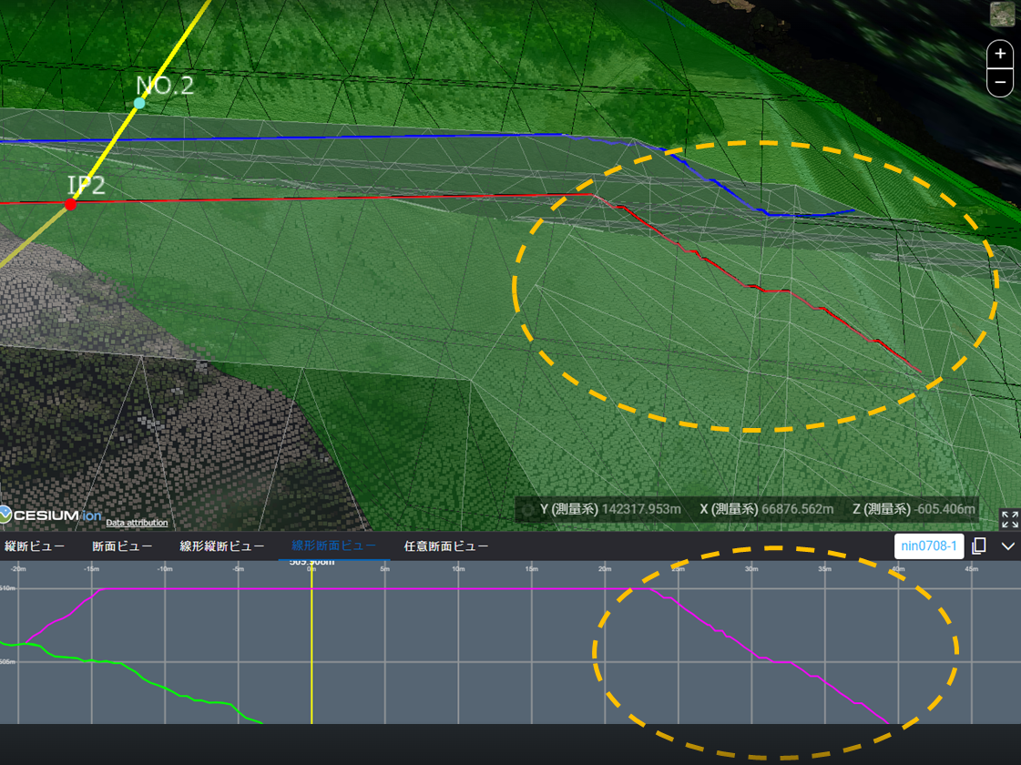
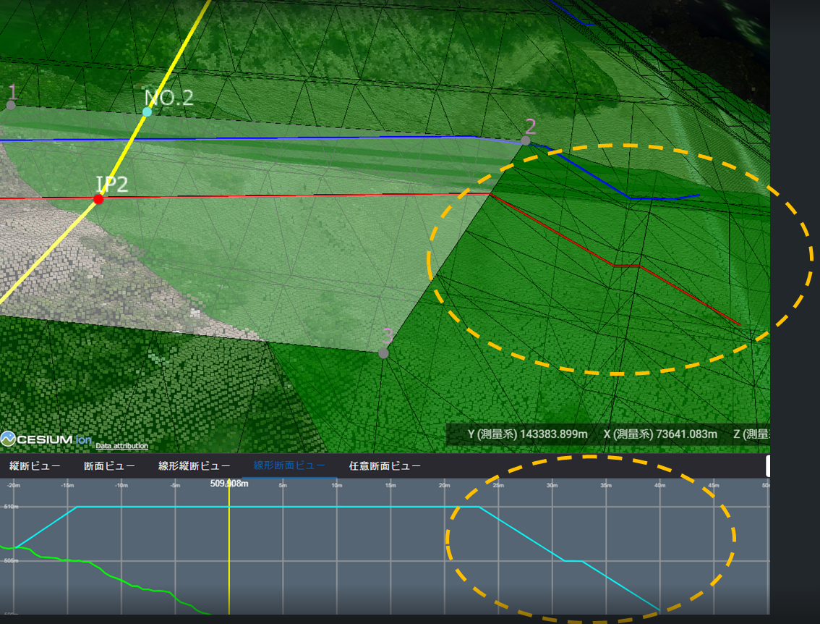
リリース項目一覧
NO. | 対象機能 | 概要
1 | 線形データ (不具合改修) | 概要：設計データ上の断面線が正しく作成されない不具合の改修 詳細：設計データ上に線形データの断面線を作成すると、断面線が波打ってしまうため、オブジェクトの断面線と同様に設計データの外形に合わせて断面線が作成されるよう改修されました。
【設計データの断面線】
【オブジェクトの断面線】

Slide 4
EOF

